Slide 1
Translation and Spectacle Μετάφραση και Θέαμα
Maria Sidiropoulou
School of Philosophy
Faculty of English Language and Literature
2015

Slide 2
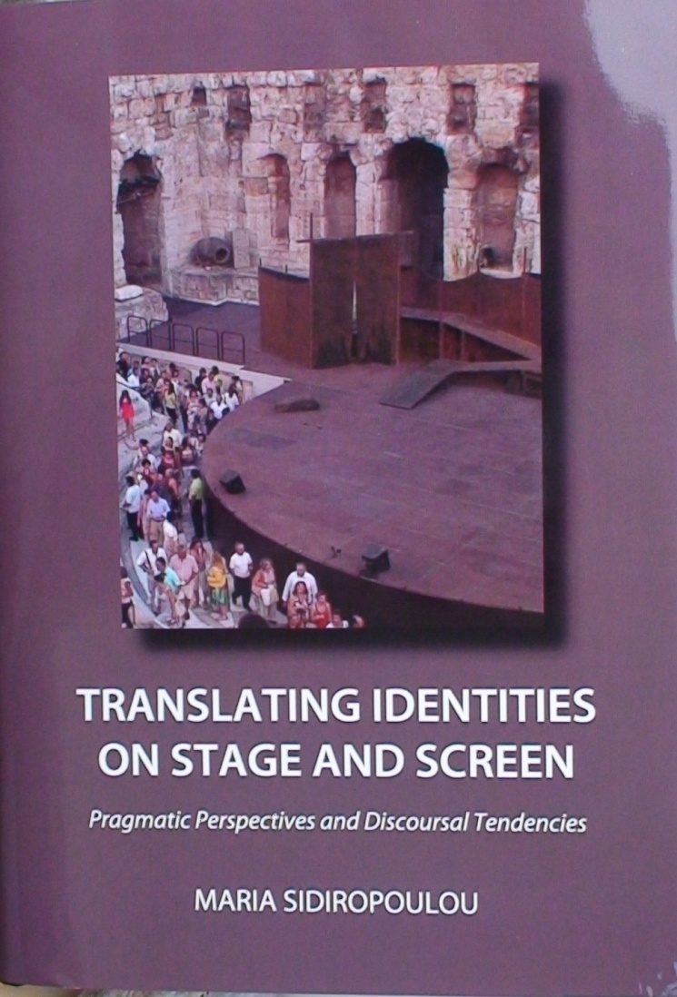
Source:
Sidiropoulou, Maria.
2012/2013.
Translating Identities on Stage and Screen – Pragmatic perspectives and discoursal tendencies.
Newcastle-upon-Tyne: Cambridge Scholars
http://www.cambridgescholars.com/translating-identities-on-stage-and-screen-18

Slide 3
Unit 8:
Maria Sidiropoulou
School of Philosophy
Faculty of English Language and Literature
Intersemiotic translation

Slide 4
Aims of unit 8
To introduce the notion of intersemiotic translation
To show similarities between interlingual translation and page-to-screen mediation
To raise awareness that despite similarities, the two processes differ in their potential to affect message decoding and reception.

Slide 5
Contents of unit 8
Translation-across-languages vs. cinematic/ television adaptation
Jane Austen’s novel Sense and Sensibility and Victoria Hislop’s novel The Island vs. their filmic adaptations
Strategies used in English-Greek interlingual translation practice and in semiotic transfer

Slide 6
Similarities between interlingual translation and page-to-screen mediation
Free vs. loyal representations of the source
Reflection of figurative characters’ identity
Prioritizing narratives in represent-ations
Style and point of view
Notes:
Sense and Sensibility (1995) http://www.imdb.com/title/tt0114388/?ref_=fn_al_tt_1
Το Νησί (2010– ) TV Series https://www.youtube.com/watch?v=uytgfI-3x34, http://www.imdb.com/title/tt1708523/?ref_=fn_al_tt_2

Slide 7
Similarities: Ang Lee’s Jane Austen: Sense and Sensibility 1995
Intensifying conflicting hierarchies
Adjusting information load
Evaluating and the producers’ viewpoint
The producer’s background as ‘thumb-print’
Notes:
Sense and Sensibility (1995) http://www.imdb.com/title/tt0114388/?ref_=fn_al_tt_1

Slide 8
Similarities: Papadoulakis’ Hislop: The Island vs. To Nisi
Shaping gendered identities
Foregrounding ideological perspectives
Notes:
Το Νησί (2010– ) TV Series https://www.youtube.com/watch?v=uytgfI-3x34, http://www.imdb.com/title/tt1708523/?ref_=fn_al_tt_2

Slide 9
Differences: reading a translated novel vs. viewing a film
Control over meaning generation
Responsibility of meaning construction is partly on the viewer, in the encounter with the visual, and partly on the power of the image to signify
Receiver involvement
films are concerned with addressing a global, rather than local, audience
Notes:
Sense and Sensibility (1995) http://www.imdb.com/title/tt0114388/?ref_=fn_al_tt_1
Το Νησί (2010– ) TV Series https://www.youtube.com/watch?v=uytgfI-3x34, http://www.imdb.com/title/tt1708523/?ref_=fn_al_tt_2

Slide 10
Meaning transfer and pedagogical implications
Investigation of mediation processes involving non-linguistic systems of signification (image, sound) is extremely useful in translation research, in that it sheds light on aspects of translator roles, specifies conditions under which certain strategies are used and enlightens assessment of effects of translation on receivers and cultures (Sidiropoulou 2012/2013:274)

Slide 11
Message transfer across languages and media
ST Novel
Translation to target text 1
Translation to target text 2
‘Translation’ to film 1
Subtitling 1
‘Translation’ to film 2
Subtitling 2

Slide 12
In conclusion
Translation-across-languages vs. cinematic/ television adaptation.
Shifts between Jane Austen’s novel Sense and Sensibility and The Island and their filmic adaptations
Strategies used in English-Greek interlingual translation practice
Despite similarities, the two processes differ in their potential to affect message decoding and reception.
Findings are claimed to enhance understanding of the role of translators

Slide 13
Please view
Sense and Sensibility Trailer
https://www.youtube.com/watch?v=eJMnm28vAqQ
The Real Jane Austen 2002
https://www.youtube.com/watch?v=GEWNA3jPTvc
The Island
https://www.youtube.com/watch?v=Ig47nqL6Wkk
Το νησι-Επεισοδιο 1
https://www.youtube.com/watch?v=uytgfI-3x34

Slide 14
Unit 8 has …
introduced the notion of intersemiotic translation
traced similarities between interlingual translation and page-to-screen mediation
raised awareness that despite similarities, the two processes differ in their potential to affect message decoding and reception.

Slide 15
Texts and films
Austen, Jane.1995. Sense and Sensibility. London: Penguin.
Hislop, Victoria. 2005. The Island. London: Headline.
Lee, Ang. 1995. Sense and Sensibility. Columbia Pictures [Subtitled by Videosonic].
Papadoulakis, Thodoris. 2010. To Νησί. MEGA TV, Greece. (Film version of Victoria Hislop’s novel, the Island).

Slide 16
Unit 8: Video spot

Slide 17
Χρηματοδότηση
Το παρόν εκπαιδευτικό υλικό έχει αναπτυχθεί στo πλαίσιo του εκπαιδευτικού έργου του διδάσκοντα.
Το έργο «Ανοικτά Ακαδημαϊκά Μαθήματα στο Πανεπιστήμιο Αθηνών» έχει χρηματοδοτήσει μόνο την αναδιαμόρφωση του εκπαιδευτικού υλικού.
Το έργο υλοποιείται στο πλαίσιο του Επιχειρησιακού Προγράμματος «Εκπαίδευση και Δια Βίου Μάθηση» και συγχρηματοδοτείται από την Ευρωπαϊκή Ένωση (Ευρωπαϊκό Κοινωνικό Ταμείο) και από εθνικούς πόρους.

Slide 18
Σημειώματα

Slide 19
Σημείωμα Ιστορικού Εκδόσεων Έργου
Το παρόν έργο αποτελεί την έκδοση 1.0.
Έχουν προηγηθεί οι κάτωθι εκδόσεις:
--

Slide 20
Σημείωμα Αναφοράς
Copyright Εθνικόν και Καποδιστριακόν Πανεπιστήμιον Αθηνών, Μαρία Σιδηροπούλου. «Μετάφραση και Θέαμα». Έκδοση: 1.0. Αθήνα 2014. Διαθέσιμο από τη δικτυακή διεύθυνση: http://opencourses.uoa.gr/courses/ENL3/.

Slide 21
Σημείωμα Αδειοδότησης
Το παρόν υλικό διατίθεται με τους όρους της άδειας χρήσης Creative Commons Αναφορά, Μη Εμπορική Χρήση Παρόμοια Διανομή 4.0 [1] ή μεταγενέστερη, Διεθνής Έκδοση. Εξαιρούνται τα αυτοτελή έργα τρίτων π.χ. φωτογραφίες, διαγράμματα κ.λ.π., τα οποία εμπεριέχονται σε αυτό και τα οποία αναφέρονται μαζί με τους όρους χρήσης τους στο «Σημείωμα Χρήσης Έργων Τρίτων».
[1] http://creativecommons.org/licenses/by-nc-sa/4.0/
Ως Μη Εμπορική ορίζεται η χρήση:
που δεν περιλαμβάνει άμεσο ή έμμεσο οικονομικό όφελος από την χρήση του έργου, για το διανομέα του έργου και αδειοδόχο
που δεν περιλαμβάνει οικονομική συναλλαγή ως προϋπόθεση για τη χρήση ή πρόσβαση στο έργο
που δεν προσπορίζει στο διανομέα του έργου και αδειοδόχο έμμεσο οικονομικό όφελος (π.χ. διαφημίσεις) από την προβολή του έργου σε διαδικτυακό τόπο
Ο δικαιούχος μπορεί να παρέχει στον αδειοδόχο ξεχωριστή άδεια να χρησιμοποιεί το έργο για εμπορική χρήση, εφόσον αυτό του ζητηθεί.

Slide 22
Διατήρηση Σημειωμάτων
Οποιαδήποτε αναπαραγωγή ή διασκευή του υλικού θα πρέπει να συμπεριλαμβάνει:
το Σημείωμα Αναφοράς
το Σημείωμα Αδειοδότησης
τη δήλωση Διατήρησης Σημειωμάτων
το Σημείωμα Χρήσης Έργων Τρίτων (εφόσον υπάρχει)
μαζί με τους συνοδευόμενους υπερσυνδέσμους.

Slide 23
Σημείωμα Χρήσης Έργων Τρίτων (1/2)
Το Έργο αυτό κάνει χρήση των ακόλουθων έργων:
Εικόνες/Σχήματα/Διαγράμματα/Φωτογραφίες
Εικόνα 1: Book cover: Sidiropoulou Maria, 2012/2013, Translating Identities on Stage and Screen – Pragmatic perspectives and discoursal tendencies, Newcastle-upon-Tyne: Cambridge Scholars. Copyright © 2015 Cambridge Scholars Publishing. All rights reserved. http://www.cambridgescholars.com/translating-identities-on-stage-and-screen-18.
Εικόνα 2, 3: Sense and Sensibility, 1995, Copyright © 1995 Columbia Pictures. All rights reserved. *
Εικόνα 4, 5: Papadoulakis, Thodoris, 2010, To Νησί. Copyright © 2010 Megatv . All rights reserved. *
Εικόνα 4: M. Jourdain, Le Bourgeois Gentilhomme. Public Domain*
Notes:
* Though this image is subject to copyright, its use is covered by the fair use laws because:
It's a low resolution copy of a Film Poster / VHS or DVD Cover.
It doesn't limit the copyright owner's rights to sell the film in any way, in fact, it may encourage sales.
Because of the low resolution, copies could not be used to make illegal copies of the artwork/image.
The image is itself a subject of discussion in the article or used in the infobox thereof.
The image is significant because it was used to promoted a notable film.

Slide 24
Σημείωμα Χρήσης Έργων Τρίτων (2/2)
Το Έργο αυτό κάνει χρήση των ακόλουθων έργων:
Εικόνες/Σχήματα/Διαγράμματα/Φωτογραφίες
Βίντεο 1: Sidiropoulou, Maria, 2014, Translation and spectacle, Unit 5. Άδεια χρήσης Creative Commons Αναφορά, Μη Εμπορική Χρήση Παρόμοια Διανομή 4.0 [1] ή μεταγενέστερη, Διεθνής Έκδοση.

